Slide 1
Творческий проект
«Юрий Андреевич Козлов»
Подготовила: ученица
10 класса Голубева В.
Руководитель проекта:
учитель русского языка
и литературы Черненко С.В.

Slide 2
Юрий Андреевич Козлов
1926 - 1999

Slide 3
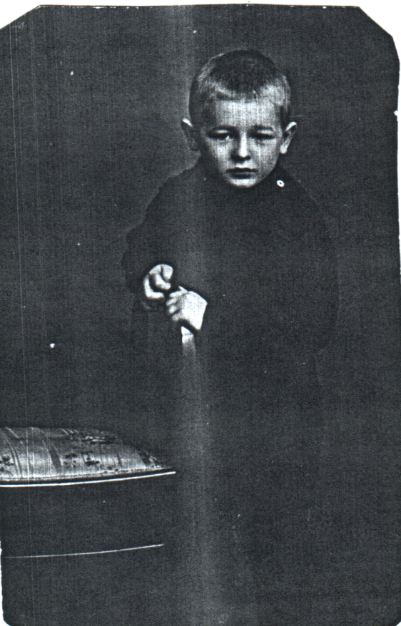
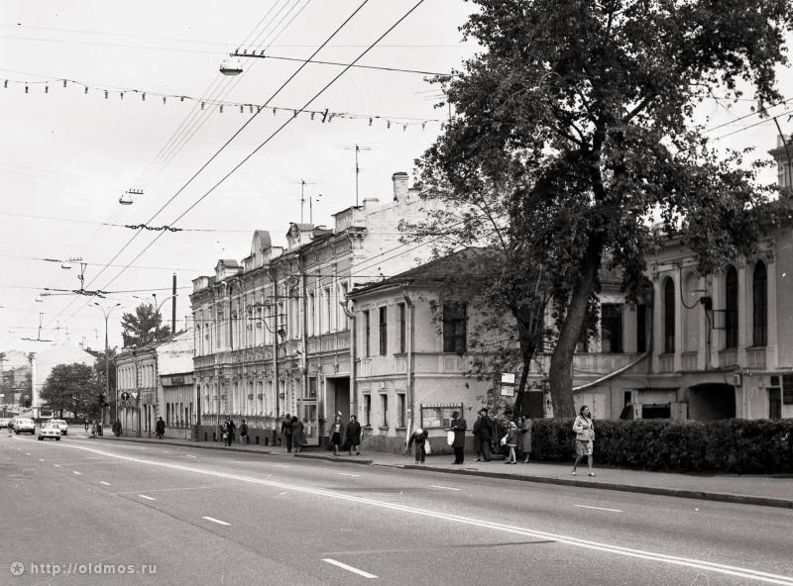
Родился в селе Абакумово Пронского района Рязанской области.
Детство и юность. Москва, улица Чехова, дом № 21/ 18

Slide 4
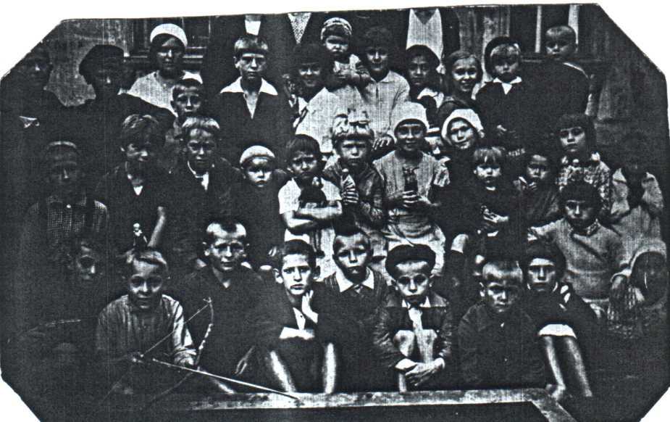
Москва. Учёба в школе с детьми нэпманов и комиссаров. Учился плохо: математику переносил с трудом, французский язык не любил из-за учительницы, уроки истории часто прогуливал.

Slide 5
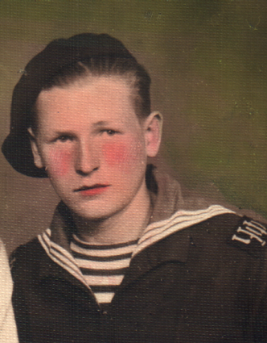
Окончание 8 класса школы совпало с началом Великой Отечественной войны.
1943 год. 17-летнего юношу зачислили в военно-морской флот СССР.

Slide 6

За время службы Юрий Андреевич Козлов был награждён орденом «Красной звезды» и медалями.

Slide 7
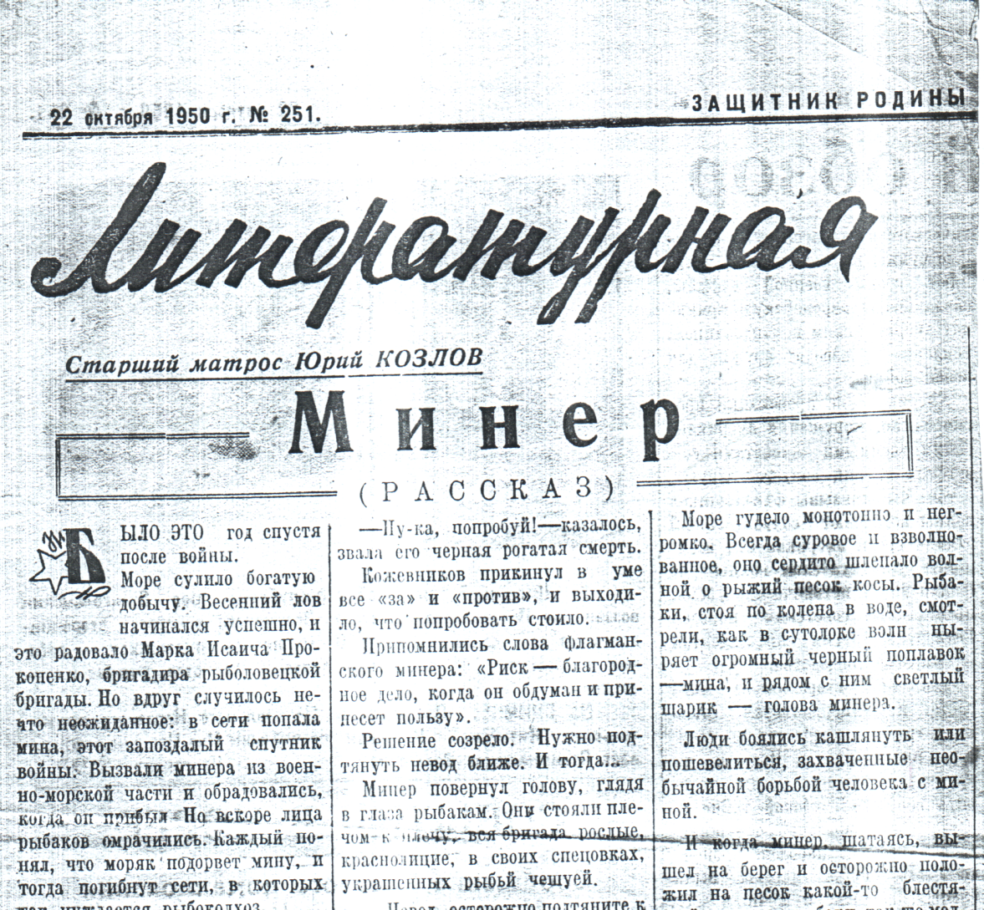
Писательский стаж Юрия Андреевича был установлен с 1950г.

Slide 8
Из автобиографической повести о Кувшинове
Я счастлив, что живу в провинциальном городке, окруженном лесами…Я вижу закаты и восходы не в тучах заводского дыма, а в живых облаках, хожу по живой росе босиком, любуюсь живыми бабочками, живыми луговыми цветами.
Живу, никому, ничему не завидуя, в согласии с природой, и, главное, с самим собой.

Slide 9
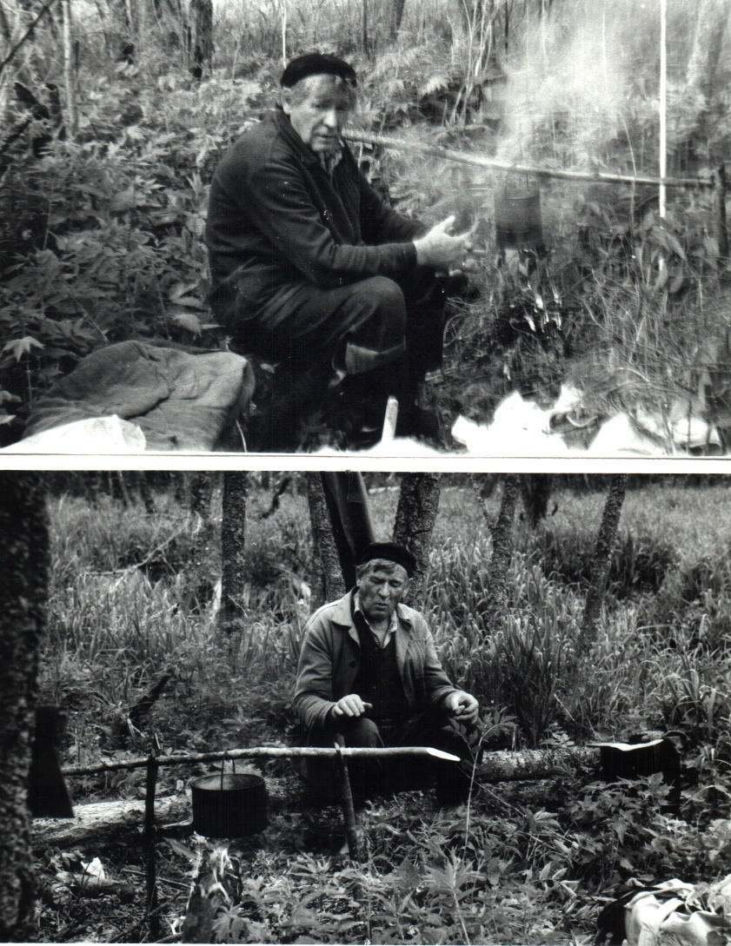
Ю.А.Козлов – большой любитель природы.

Slide 10


1980г. Сборник рассказов «Снег первый», где публикуется рассказ Ю. Козлова «Бабка Прасковья, солдатские дети и Солдатка».

Slide 11


Книги Ю.Козлова «Добрая ягода калина»(1981), «Коростели в сыром лугу»(1983)

Slide 12


Книги Ю.Козлова «Новобранцы»(1984), «Есть угол на земле» (1987)

Slide 13


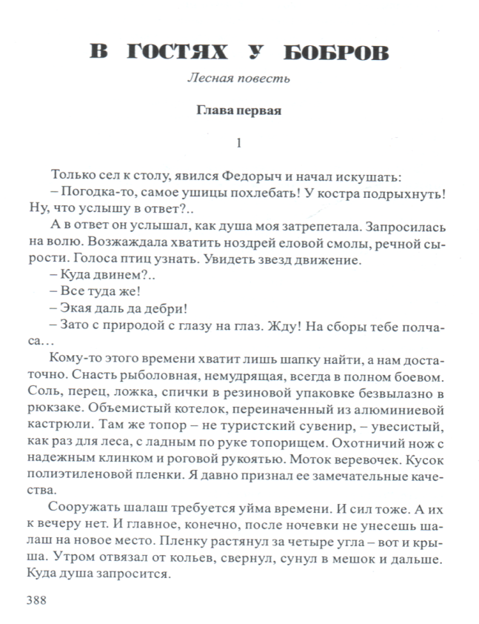
2004г.Книга избранной прозы Ю.Козлова «Смута». Повесть «В гостях у бобров» отмечена литературной премией «Золотая тыква».

Slide 14
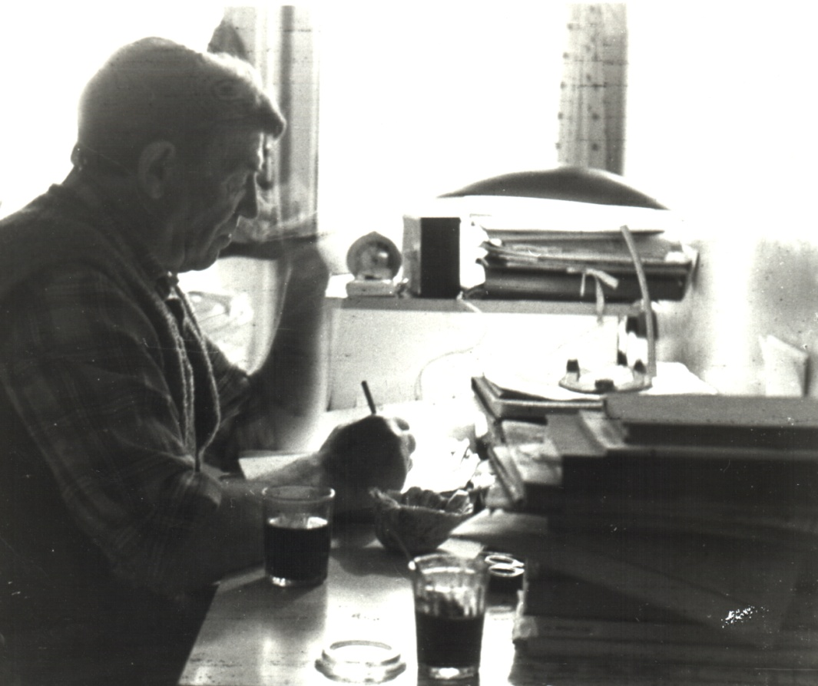
Из записи в дневнике 17 января 1979 года: «В мире так много жестокости, а суть человеческая - это доброта! Доброта к детям, к природе, к внукам и правнукам своим через доброту к окружающему миру…»

Slide 15
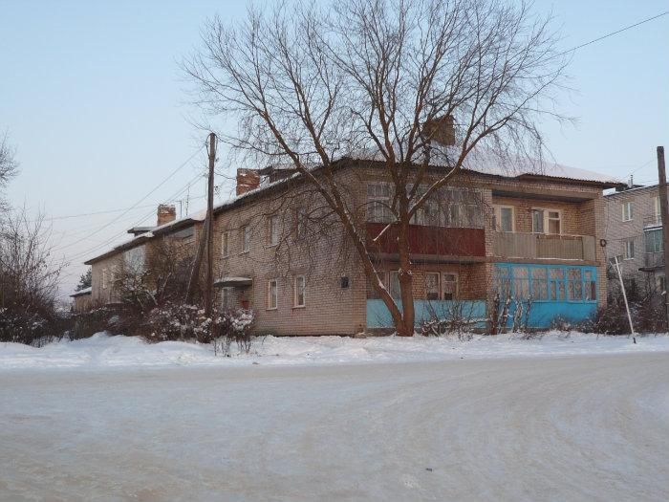
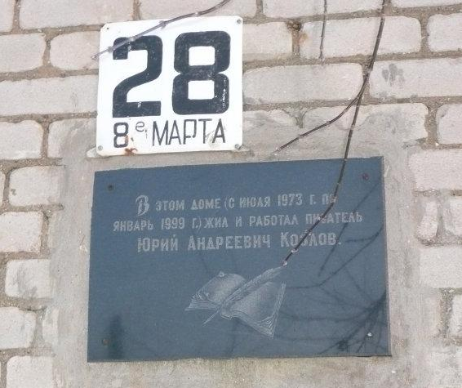
Дом в г.Кувшиново, в котором жил Ю.А.Козлов с 1973 по 1999 годы
Мемориальная доска на доме писателя

Slide 16
Использованные ресурсы
Материалы, предоставленные МБУК «Кувшиновская МБС»: презентации с фотографиями Ю.Козлова.

